Slide 1

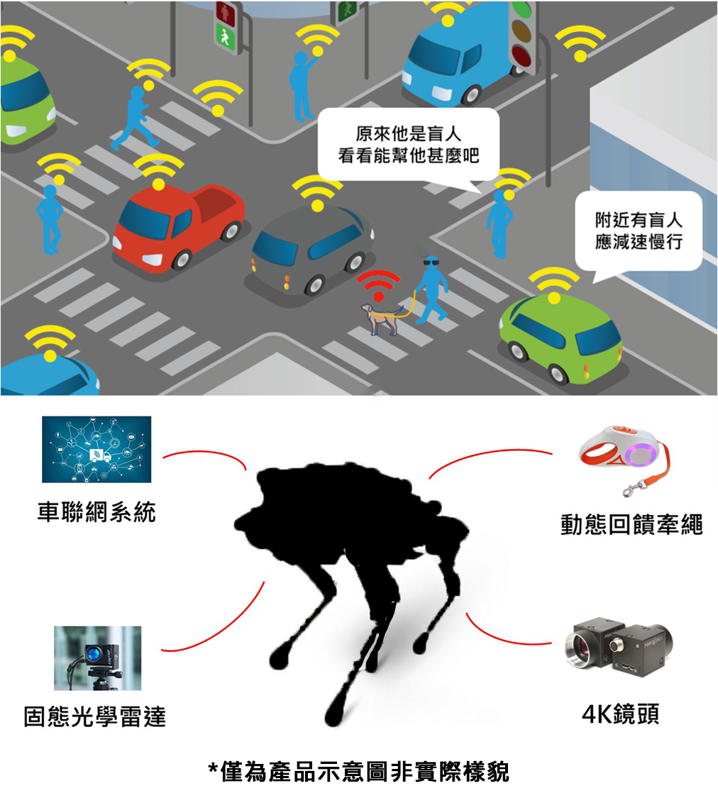

吳楷鈞 翁佳煌
林育賢 王璟淳
MEMBERS

Slide 2
目錄 Content
01
現有問題
04
產品開發階段
02
設計理念
05
市場價值
03
產品特色
06
預期效益

Slide 3
01
現有問題

Slide 4
01
現有問題
現今視障者的人數比例
台灣2021年視障人數：約為55,463人
(為台灣總人口的0.2%)
現時全球的視障人數：約為2.53億人
(為全球總人口的3.2%)

Slide 5

01
現有問題
導盲輔具之現況
導盲杖
僅能憑感覺判斷環境安全
輔助眼鏡
偵測角度受限、無觸覺回饋
導盲犬
犬隻本身能力受限
易受外在環境影響
無法辨別紅綠燈
需花時間照顧
Notes:
生理因素、講太快不能看

Slide 6



01
現有問題
視障人士交通安全疑慮
(致電訪談 嘉義縣盲人福利協進會)
難以獲取交通資訊
無法反應即時路況與危險
Notes:
過馬路時間不夠(跟交通號誌做結合)

Slide 7
02
設計理念

Slide 8











02
設計理念
IRGD智慧化機器導盲犬
取代各項視障者舊有輔具
結合5G與車聯網交通系統 提升視障者用路之安全

Slide 9
03
產品特色

Slide 10

03
產品特色
環境偵測
光學雷達感應器
捕捉周遭的3D訊息
高解析攝影鏡頭
毫米波雷達感應器
判斷車輛遠近、附近物體位置與距離
紅外線攝影鏡頭
GPS定位器
ADAS（Advanced Driver Assistance Systems）
感測器蒐集周邊環境數據並進行系統的運算與分析
Notes:
加圖

Slide 11


03
產品特色
雙向溝通
動態回饋牽繩
語音助理
拉力及方向偵測
位置與狀況判斷
危險時立即回饋
要求提出立刻搜尋
即時更改目的地
提供附近店家資訊
Notes:
結合GPS和地圖資訊

Slide 12
03
產品特色
5G-交通車聯網
V2V
V2I
V2N
與車輛內建車聯網連結
提早告知駕駛視障者身分
意外發生前被動
降低車輛速度
連接交通設施
與紅綠燈、監視器等設備連接，提高視障者用路之安全
結合5G網路
透過網路即時掌握
來自基礎交通建設
所蒐集到的資料
將身障人士資訊傳給所有連結到車聯網的交通工具，改善視障者在外行動對交通訊息的不完善，及其他路上的駕駛資訊的不對等與無法判斷何時需禮讓等缺點。
Notes:
加技術

Slide 13

03
產品特色
路口交通安全防護
RSU
交通狀況回報機制
（Road-side Unit）
掌握目前交通資訊與狀況
回報給使用者與周遭駕駛
MEC-Application Server
（Multi-access Edge Computing）
牽繩動態回饋
eMBMS
回傳警示訊息
(Evolved Multimedia Broadcast Multicast Services)
將資料傳輸給後台網路和周圍車輛
Notes:
動態回饋

Slide 14


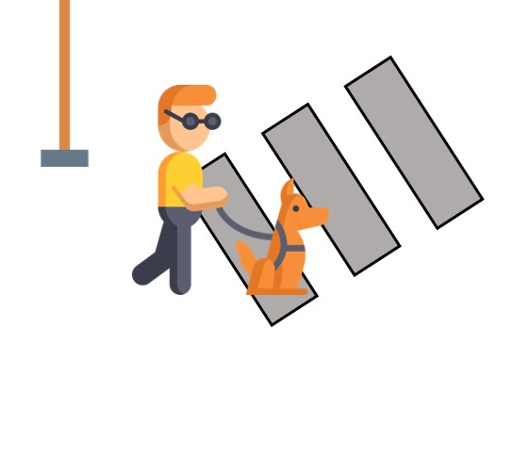
03
產品特色
雲端化連結 – 緊急號誌延長
視障者不知剩餘秒數
即時偵測秒數不夠
無法再延長綠燈時間
無線傳輸立即延長秒數
開始通過馬路至一半
無線傳輸與號誌進行雙向溝通
5G高速、低延遲雲端化連接中央交通系統

Slide 15



03
產品特色
雲端化連結 – 街口視野補償
影像辨識結合監視器 與 深度學習演算法
判斷路口
車況與人流
解決路口死角問題
擴大IRGD視野

Slide 16
04
產品開發階段

Slide 17
04
產品開發階段
初期目標
使用者使用狀況與回饋 – 與台灣視障者協會合作
實驗雛型與評估 – 結合交通系統，預估三年內完成
中期目標
結合車聯網實際使用情況 – 與車聯網普及之地區合作
實地安全測試 – 約兩年完成，同時檢討與降低模組成本
長期目標
五年商品化 – 與其他商業活動資訊結合
產品服務中心 – 處理商品售後問題

Slide 18
05
市場價值

Slide 19
05
市場價值
導盲產品比較
導盲杖
導盲犬
輔助眼鏡
IRGD
依靠聲音、車流與
人流等，給予肢體
或牽繩上的反饋
可
但視角有限
路況分析
可，無死角，
速度快
無
交通意外
反應時間
意外發生到傳遞訊息
之間有時間差
偵測快
訊息傳遞快
幾乎無法反應
無
預估10年
(定期更新零件與
軟體可延長壽命)
使用年限
無
平均7年
無資料
導盲路線
依使用者決定
可任意更改路線
依使用者決定
固定路線
依使用者決定

Slide 20


05
目標市場
目標族群
失明人士
高齡者視力退化
(含高度近視人士)
其他身心或
行動不便人士

Slide 21
06
預期效益

Slide 22




06
預期效益
視障者生活的自主性
降低在交通上的危險
獲取周遭商店資訊
IRGD使用環境不受限

Slide 23
謝謝大家

